Slide 1
연구실 활동 보고서
이서현, 조은영

Slide 2
01
지난번 계획
ROS wiki를 참고하면서 ROS 책 다 읽고 ROS 이해하기 ★ (서현, 은영)
8월 월간보고서 작성 & 제출 ★ (서현, 은영)
Turtlebot이 원하는 좌표로 이동하게 만들기 (서현, 은영)
GSAT, OPIc, TOEIC, 제어이론 (은영)

Slide 3
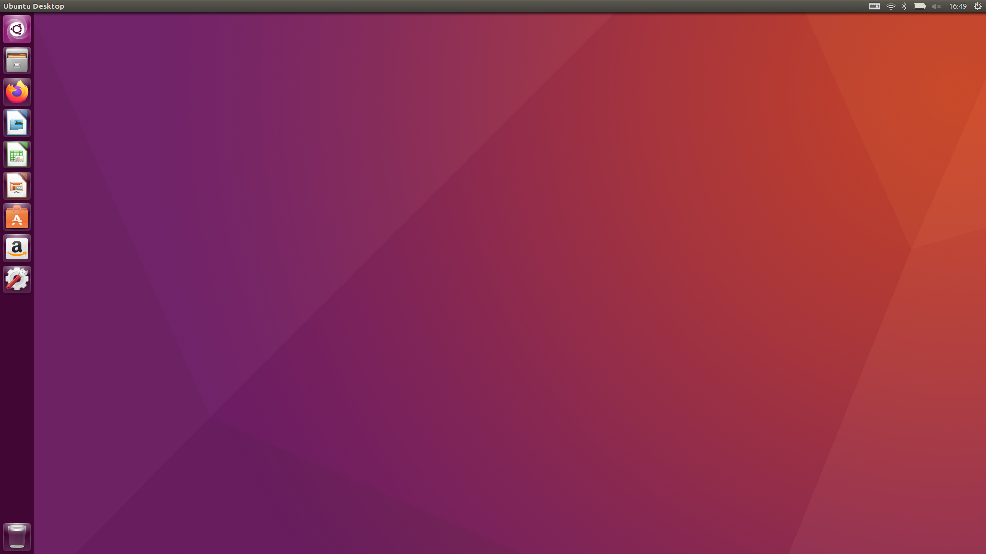
02
이번주 활동(서현, 은영)
노트북 운영체제 Linux로 변경 후 ROS 공부
ROS 책을 보면서 공부하고있습니다.

Slide 4
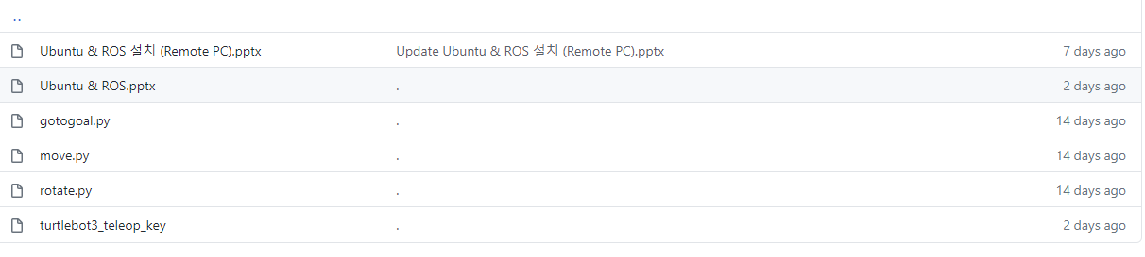
ROS 명령어 규칙 이해 (다른 ppt에 정리하면서 공부하고있습니다.)
1. 한 개 노드 실행
$ rosrun 패키지명 노드명
ex) $ rosrun turtlesim turtlesim_node (turtlesim 패키지의 turtlesim_node 노드 실행)
2. 여러 개 노드 실행
$ roslaunch 패키지명 노드명 (*.launch 파일을 사용하여 실행함)
ex) $ roslaunch turtlebot3_teleop turtlebot3_teleop_key.launch
(turtlebot3_teleop 패키지의 turtlebot3_teleop_key 노드 실행)
3. $cd 의미
change directory(폴더 변경) 등…

Slide 5
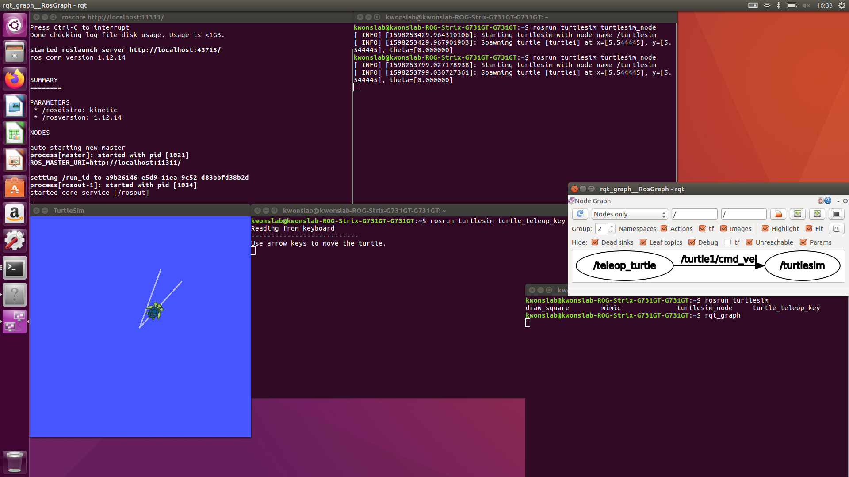
ROS를 공부하면서 노드, 토픽 개념 이해, rqt graph보는 법 이해
노드
(하나의 실행 가능한 프로그램)
토픽
(뒤에서 설명)

Slide 6
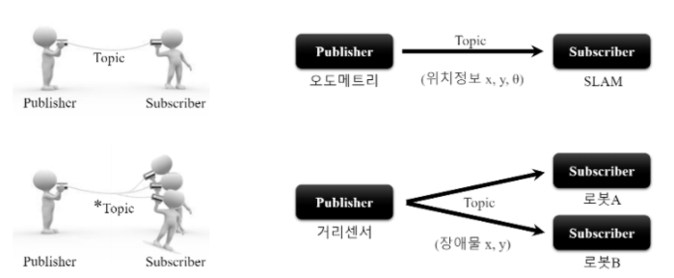
통신 방법 이해
노드 간의 통신은 메시지로 통신함. 메시지의 종류는 3가지로 토픽, 서비스, 액션이 있음.
토픽(Topic)
단방향 통신 방법.
비동기 통신.
송신하는 노드를 퍼블리셔(Publisher)라 하고, 수신하는 노드를 서브스크라이버(Subscriber)라 함.
지속적으로 발생하는 센서 데이터에 적합.
Jetson nano와 Turtlebot3 : 토픽 메시지를 이용해 통신 한다!

Slide 7
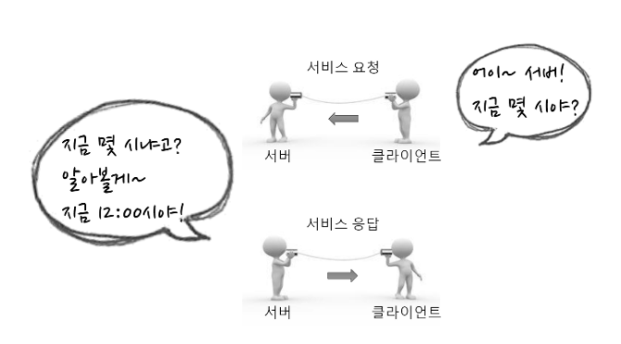
서비스(Service)
양방향 통신 방법.
동기 통신.
서비스를 요청하는 노드를 서비스 클라이언트(Service Client), 서비스에 대한 응답을 하는 노드를 서비스 서버(Service server)라 함.
클라이언트에서 요청이 있을때만, 서버에서 응답함.
요청과 응답이 끊기면 노드 접속이 끊김.

Slide 8
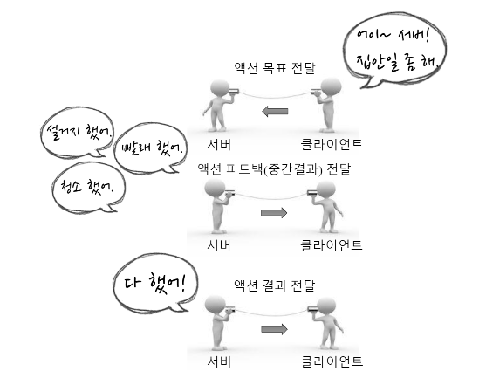
액션(action)
양방향 통신 방법.
비동기 통신.
메시지 전송 방식은 비동기식인 토픽과 동일.
피드백(중간결과)가 필요할 때 사용함.

Slide 9
Ubuntu 16.04 (Kinetic Ver.)에서 지원하는 Package 종류 : http://repositories.ros.org/status_page/ros_kinetic_default.html
좌표변환과 관련된 package 찾을 때 사용할 예정,,,,
Package 생성 방법, Package의 구성 이해
1. Package 생성 방법
$ catkin_create_pkg 패키지이름 의존하는패키지1 의존하는패키지n
ex) 생성할 패키지 이름이 ‘pack_test’이고, 의존하는 패키지가 ‘std_msgs’와 ‘roscpp’인 경우
$ catkin_create_pkg pack_test std_msgs roscpp
★주의 : ROS에서 패키지 이름은 모두 소문자를 사용하며, 공백이 있으면 안 됨. 붙임표(-)대신에 밑줄(_)을 사용해 각 단어를 이어붙이는 것을 규칙으로 함.
‘~/’은 ‘/home/사용자 이름/’을 의미함.
/home/사용자 이름/catkin_ws/src에 pack_test라는 package를 생성.

Slide 10
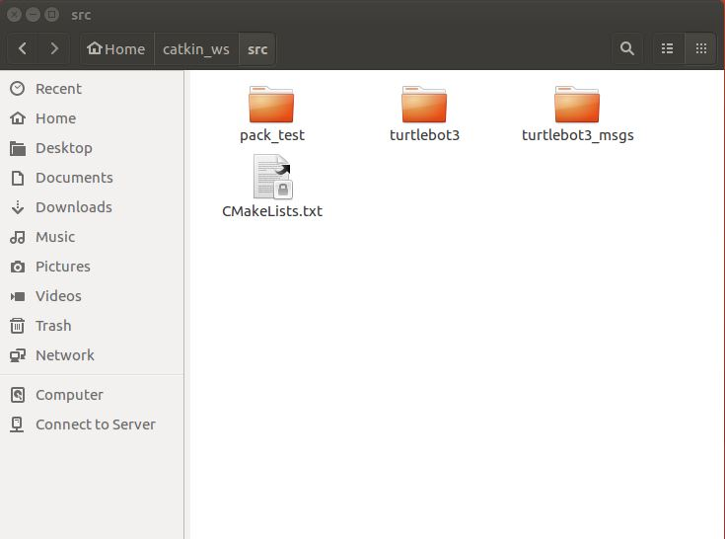
/home/사용자 이름/catkin_ws/src에 pack_test 폴더가 생성된 것을 확인.

Slide 11
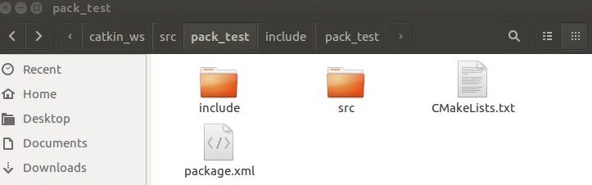
2. Package의 구성
‘catkin_create_pkg’를 이용해 Package를 생성하면, 캐킨(catkin) 빌드 시스템에 꼭 필요한 CMakeLists.txt와 package.xml을 포함한 패키지 폴더를 생성함.
CMakeLists.txt : 빌드 설정 파일
Package.xml : 패키지 설정 파일
Package.xml :
패키지의 정보를 담은 XML 파일. 패키지의 이름, 저작자, 라이선스, 의존성 패키지 등을 기술함.
CMakeLists.txt :
ROS의 빌드 시스템인 캐킨(catkin)은 기본적으로 CMake를 이용하고 있어서 패키지 폴더의CMakeLists.txt라는 파일에 빌드 환경을 기술하고 있음. 이는 실행 파일 생성, 의존성 패키지 우선 빌드, 링크 생성 등을 설정하게 되어 있음.

Slide 12
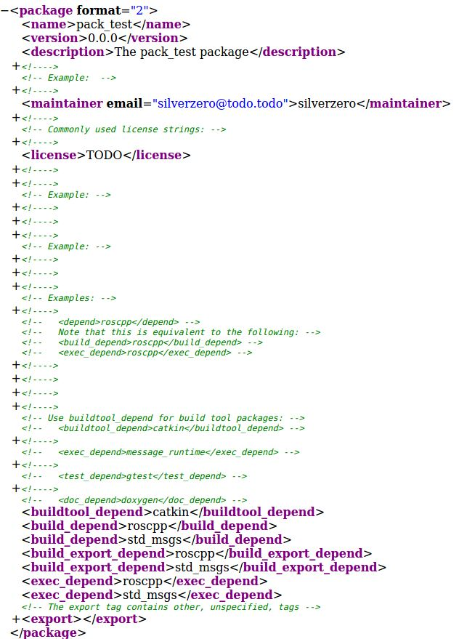
패키지 설정 파일(package.xml)의 코드 이해
<name> : 패키지의 이름. 사용자가 원할 때 언제든지 변경 가능
<version> : 패키지의 버전. 자유롭게 지정 가능.
<description> : 패키지의 간단한 설명 기술.
<maintainer> : 패키지 관리자의 이름과 이메일 주소 기재.
<license> : 라이선스를 기재. BSD, MIT, Apache, GPLv3 등을 기재하면 됨.
<buildtool_depend> : 빌드 시스템의 의존성을 기술. 현재 catkin 빌드 시스템을 이용하고 있으므로, catkin을 입력함.
<build_depend> : 패키지를 빌드할 때 의존하는 패키지 이름 적기.

Slide 13
빌드 설정 파일(CMakeLists.txt)의 코드 이해
제대로 이해하지 못해서 이해 한 다음에 넣겠습니다 …
ROS 책 어디까지 읽었을까요?
Chapter 6까지 읽었습니다 …
이번주 내로 다 볼 예정입니다!
좌표변환은 언제?
ROS 책을 다 읽고나서 좌표변환 구현 할 예정입니다.
좌표변환 할 때 Jetson Nano와 통신하는 것도 해 볼 예정입니다.

Slide 14
03
앞으로 계획
ROS wiki를 참고하면서 ROS 책 다 읽고 ROS 이해하기 ★ (서현, 은영)
Turtlebot이 원하는 좌표로 이동하게 만들기 (서현, 은영)
OPIc (은영)
★ 표시되어있는 것은 정말로 반드시 꼭 할 것들입니다 …

Slide 15
감사합니다

